Slide 1
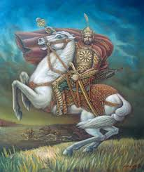
O‘zbek tili
7-sinf
Mavzu:
Amir Temur
(3-dars)
(Fe’l mayllari)

Slide 2
Avvalgi darsda o‘tilgan mavzuni tekshiramiz
Temuriylar avlodiga mansub taniqli shaxslar haqida ma’lumot yozing.
Mirzo Ulug‘bek
Mirzo Ulugʻbek Amir Temurning sevimli nabirasi va Shohrux Mirzoning oʻgʻli boʻlib, asl ismi Muhammad Taragʻaydir. Yoshligidan uni „Ulugʻ bek“ deya izzat qilishgan va yosh shahzoda keyinchalik ayni shu nom bilan mashhur boʻlgan. Ulugʻbek ilm-fan olamida buyuk astronom sifatida mashhur. Bu borada u amalga oshirgan eng buyuk ish “Ziji jadidi Ko‘ragoniy” deb nomlangan astronomik jadval sanaladi. Ulug‘bek tibbiyot va musiqa bilan qiziqqan, sheʼrlar ham yozgan.

Slide 3
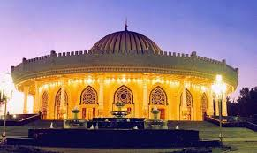
Temuriylar tarixi davlat muzeyi va Amir Temur ordeni

Slide 4
6-topshiriq
Matnni o‘qing.
Temuriylar tarixi davlat muzeyi va Amir Temur ordeni
Temuriylar tarixi davlat muzeyi 1996-yil 18-oktabrda buyuk Sohibqiron Amir Temurning 660 yillik yubileyi munosabati bilan ishga tushirildi. Muzey Amir Temur maydonidagi Sohibqiron haykali ro‘parasida joylashgan. Respublikamizda Amir Temur nomi bilan bog‘liq juda ko‘p yangi me’morchilik obidalari barpo etilgan. Samarqand, Shahrisabz va boshqa shaharlarda Amir Temur qurdirgan madrasalar ham qaytadan ta’mirlandi.
1996-yil 26 aprelda Amir Temur ordeni ta’sis etildi. Orden tilla qoplangan kumushdan iborat bo‘lib, sakkiz qirrali bo‘rtma yulduz ko‘rinishida. Amir Temurning ulug‘vor qiyofasi kumush rangda tasvirlangan.

Slide 5
Bilib oling!
II shaxs birlikda –gin qo‘shimchasining qo‘shilib kelishi ma’noni kuchaytirishga xizmat qiladi.
Qiyoslang:
Sen o‘qi - Siz o‘qing.
Ushbu shaxsda buyruq-istak maylining ko‘plik shakli birlik son o‘rniga qo‘llanganda hurmat ma’nosini ifodalaydi.
Masalan: Anvar, endi, o‘qishni siz davom ettiring.

Slide 6
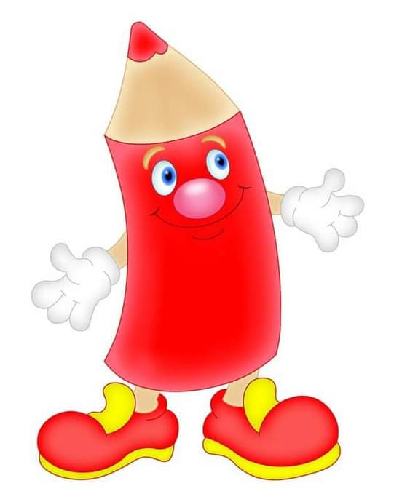
9-mashq
Berilgan fe’llarni birlik va ko‘plik shaklidagi II shaxs buyruq-istak maylida yozing.
E’tiborli bo‘lmoq
Saqlamoq
Ozor bermoq
Rioya qilmoq

Slide 7
Topshiqirni tekshiramiz
E’tiborli bo‘lmoq
Birlik
Ko‘plik
Do‘stlaringga, yaqinlaringga hamisha e’tiborli bo‘l.
Do‘stlaringizga, yaqinlaringizga hamisha e’tiborli bo‘ling.

Slide 8
Topshiqirni tekshiramiz
Ozor bermoq
Birlik
Ko‘plik
Hech kimning ko‘ngliga ozor berma.
Hech kimning ko‘ngliga ozor bermang.

Slide 9
Topshiqirni tekshiramiz
Saqlamoq
Birlik
Ko‘plik
O‘zingni, kiyimlaringni, uy-joyingni orasta saqla.
O‘zingizni, kiyimlaringizni, uy-joyingni orasta saqlang.

Slide 10
Topshiqirni tekshiramiz
Rioya qilmoq
Birlik
Ko‘plik
Ko‘cha harakati qoidalariga doimo rioya qil.
Ko‘cha harakati qoidalariga doimo rioya qiling.

Slide 11
10-mashq
Nuqtalar o‘rniga foydalanish uchun berilgan so‘zlardan mosini qo‘yib o‘qing.
kamondan o‘q otish
sog‘lom, baquvvat, dovyurak
og‘ir, bosiq, idrokli va nihoyatda ziyrak
boshqara olish

Slide 12
Topshiqirni tekshiramiz
Amir Temur bolalikdan ….. bo‘lib o‘sgan. Otda yurishni, shahmat o‘ynashni yaxshi ko‘rgan. Maxsus murabbiylar nazorati ostida yoshlikdan ……. singari harbiy mashq va o‘yinlar bilan mashg‘ul bo‘lgan.
Temur tabiatdan …………..
bo‘lgan. U kishilardagi alohida qobiliyat, fazilatlarni tezda faxmlab oladigan inson bo‘lgan. O‘z atrofiga sadoqatli odamlarni to‘plab, ularni ……… qobiliyatiga ega bo‘lgan.
U hatto yoshlik yillaridanoq barlos qabilasi yigitlariga boshchilik qilgan.
sog‘lom, baquvvat, dovyurak
kamondan o‘q otish
o‘g‘ir, bosiq, idrokli va nihoyatda ziyrak
boshqara olish

Slide 13
Adabiy o‘qish
Temur bobomga ta’zim
Sohibqiron Temur bobom,
Bosh egamiz – sizga ta’zim.
Jahongirsiz – bu haqiqat,
Taxt – tojingiz buyuk, azim.
Dedingiz: “Kuch - adolatda”,
Bu hikmatga edingiz bosh.
Millat madhin tig‘da chalib,
Kezdingiz sahro, tog‘-u, tosh.
Til qilichdan o‘tkir deb, Siz
Ayadingiz g‘animni goh.
Turon elin tuprog‘ida,
Bo‘lmasin deb hech bir oh-voh.

Slide 14
Adabiy o‘qish
Shavkatingiz sharaflaydi,
Ming yilliklar asrlar ham.
Ruhingizga ta’zim aylar,
Siz qurdirgan qasrlar ham.
Shahrisabzning shavkati Oy,
Bo‘lib balqdi Sizni deb.
Samarqand sayqali Quyosh –
Nuri ellarga bermish zeb.
O‘zbekning o‘zligin kimki,
Bilishni istasa, bilsin:
Shahrisabz-u Samarqandda
Poyingizga ta’zim qilsin!

Slide 15
Mustaqil bajarish uchun topshiriq
“Temur bobomga ta’zim” she’rini ifodali o‘qing.

